Slide 1


GIM 2021
GRUPPO ITALIANO MAMMELLA
Padova, 25-26 novembre 21
Come la pandemia ha cambiato l’assistenza e la ricerca
Mattia Garutti – CRO Aviano
mattia.garutti@cro.it

Slide 2
Disclosures
Eli Lilly – advisory board
Novartis – advisory board
Novrtis – advisory board
Pierre Fabre – consultant

Slide 3

Ricerca
Assistenza
AIOM
ESMO
ASCO
NCCN
AIOM rischio infettivo [...] novembre 2020 / Curigliano G. et al., Annals Oncology 2020 / ASCO special report [...], last update july 29 2021 / NCCN v4.0 08.30.21

Slide 4



percorsi
vaccino
umanità

Slide 5



scelte sul singolo
ricadute su tutti
percorsi
rapporto rischi/benefici
umanità
vaccino

Slide 6
percorsi
vaccino
umanità

Slide 7












auto-riconoscimento dei sintomi
non annullare
visite/screening
telemedicina
DPI
topografia
casa operatore
casa paziente
tamponi
triage
ospedale
diagnosi differenziale dei sintomi
(pre-test risk)
accesso limitato
(caregiver, informatori)
AIOM rischio infettivo [...] novembre 2020 / Curigliano G. et al., Annals Oncology 2020 / ASCO special report [...], last update july 29 2021 / UptoDate last access 17 Oct 2021

Slide 8
dialogo istituto-persona
↑ cultura sanitaria
↑ compliance
↑ fiducia nel sistema
↑ adesione iniziative
X team dedicato
telemedicina
↑ facilitazione logistica
↑ qualità di vita (PS ECOG >1)
↓ inquinamento
topografia
X evidenze scientifiche
pressochè inesistenti
X evidenze scientifiche limitate
Dahodwala M. et al., Patient Educ Couns 2018 / Dutta A. et al., Cureus 2020 / Yang Q. et al., Glob Health Res Policy 2021 / Mann DM et al., J Am Med Inform Assoc 2020 / Monaghesh E. et al., BMC Public Health 2020 /

Slide 9




La telemedicina è un’opportunità
The efficacy, challenges, and facilitators of telemedicine in post-treatment cancer survivorship care: an overview of systematic reviews
R.J. Chan, M. Crichton, F. Crawford-Williams, C. van den Hurk, A. Chan
on behalf of the Multinational Association of Supportive Care in Cancer (MASCC) Survivorship Study Group
Published: September 09, 2021

Slide 10


La telemedicina è un’opportunità
Take home message
beneficio dimostrato sugli effetti fisici e psicosociali
mancanza di evidenza su diagnosi precoce o delle recidive

Slide 11
percorsi
vaccino
umanità

Slide 12



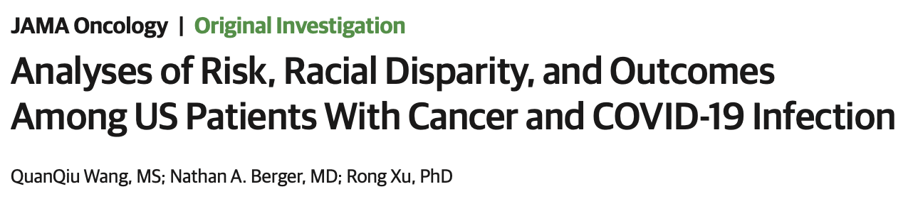
considerazioni preliminari:
SI
leucemie & linfoma NH neoplasie polmone
il paziente oncologico ha un maggior rischio di contrarre COVID19?
SI
il paziente oncologico COVID19+ ha un maggior rischio di ospedalizzazione?
SI
il paziente oncologico COVID19+ ha un maggior rischio di morte?
73.4 milioni di pazienti

Slide 13
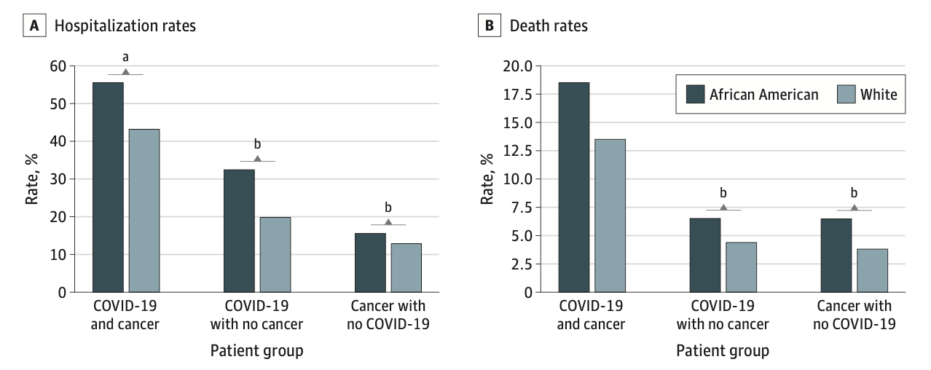


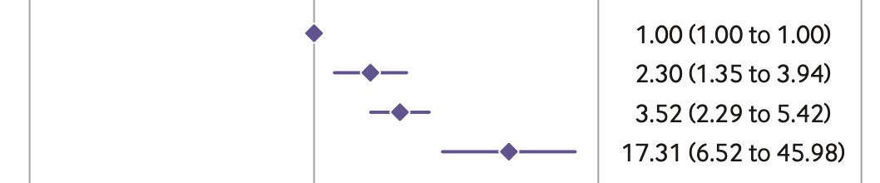


considerazioni preliminari:
SI
leucemie & linfoma NH neoplasie polmone
il paziente oncologico ha un maggior rischio di contrarre COVID19?
SI
il paziente oncologico COVID19+ ha un maggior rischio di ospedalizzazione?
SI
il paziente oncologico COVID19+ ha un maggior rischio di morte?
il tipo di terapia conta!
Clift AK. et al., BMJ 2021
8 milioni pazienti
no terapia
<10% neutropenia G3-4
10%-50%
>50%
rischio di morte da COVID19 (HR)

Slide 14


rapporto
rischi/benefici
ai pazienti oncologici
DEVE
essere offerta la vaccinazione*
* tranne se allergie severe ad uno dei componenti o alla prima dose
è sicuro?
è efficace?
SI
SI
sieroconversione diminuita
ESMO 2021 abstract n° 1558° / Pui So AC. et al., Cancers 2021 / UpToDate
ESMO 2021 abstract n° LBA8, 1559O, 1557O, 1563MO, 1558° / UptoDate
Notes:
Link di approfondimento per chi interessato: https://www.esmo.org/newsroom/press-office/the-evidence-is-in-covid-vaccines-do-protect-patients-with-cancer

Slide 15
ai pazienti oncologici
DEVE
essere offerta la vaccinazione*
* tranne se allergie severe ad uno dei componenti o alla prima dose
è sicuro?
è efficace?
SI
SI
studio VOICE
tassi di adeguate responders al vaccino (Moderna):
1° dose: ctrl 66%, IO 37%, CT 32%, IO-CT 33%
2° dose: ctrl 99%, IO 93%, CT 83%, IO-CT 88%
IL NUMERO DI DOSI FA LA DIFFERENZA
ESMO 2021 abstract n° 1558° / Pui So AC. et al., Cancers 2021 / UpToDate
ESMO 2021 abstract n° LBA8, 1559O, 1557O, 1563MO, 1558° / UptoDate

Slide 16
ai pazienti oncologici
DEVE
essere offerta la vaccinazione*
* tranne se allergie severe ad uno dei componenti o alla prima dose
è sicuro?
è efficace?
SI
SI
studio CAPTURE & Shapiro CCel
risposta umorale contro varianti virali (es. delta) aumentata in chi ha effettuato doppia dose e pregressa infezione e in chi ha effettuato il booster
LA 3° DOSE AUMENTA L’IMMUNITÁ
ESMO 2021 abstract n° 1558° / Pui So AC. et al., Cancers 2021 / UpToDate
ESMO 2021 abstract n° LBA8, 1559O, 1557O, 1563MO, 1558° / UptoDate

Slide 17
percorsi
vaccino
umanità

Slide 18
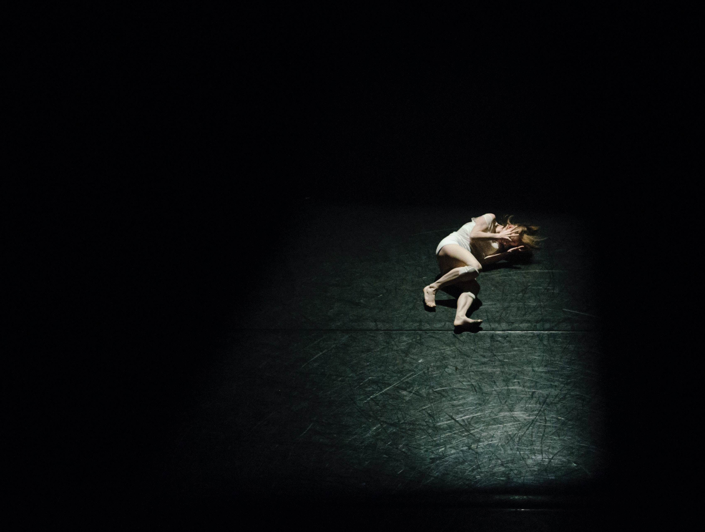
il COVID19 ha
TRAVOLTO
le vite dei malati di cancro
...quanto può far male affrontare in solitudine il percorso della morte?
Xiong J. et al., J Affect Disord 2020 / Rajkumar RP., Asian J Psychiatr 2020 / Sigorski D. et al., 2020 / Ayubi E. et al., J Gastro Cancer 2021 / Massicotte V. et al., Curr Oncol 2021 Garutti M. et al., Front Oncol 2020 / photocredit: Hailey Kean at unsplash.com

Slide 19


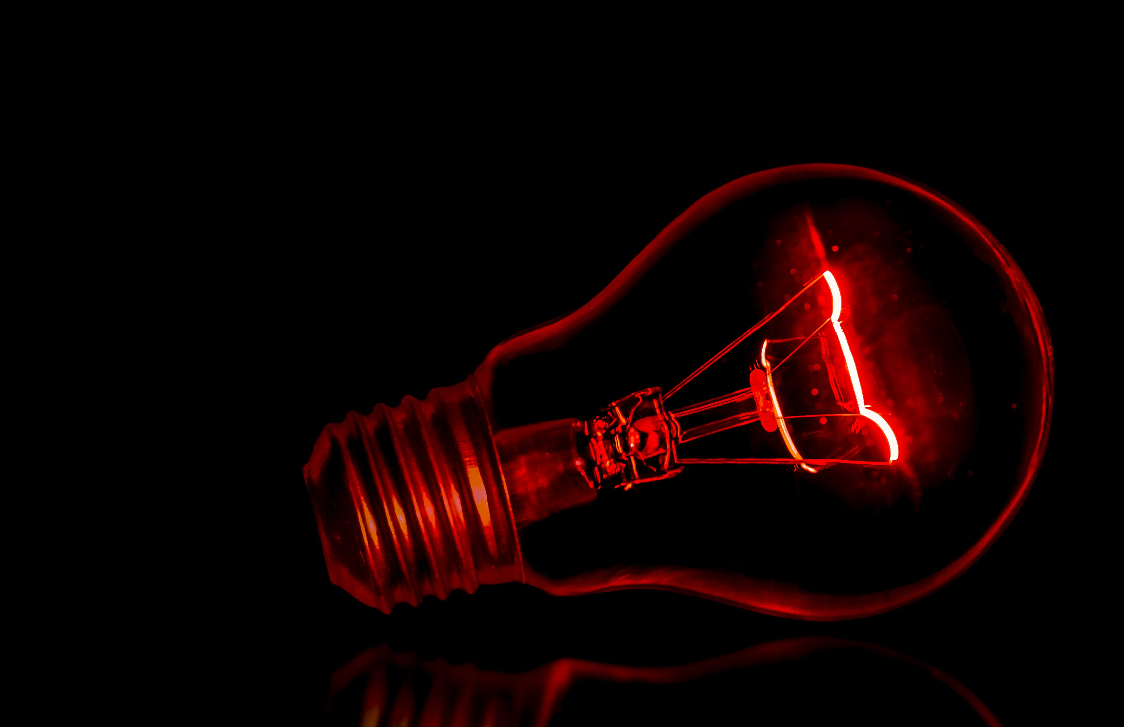





Seven Shades of Black Thoughts:
COVID-19 and Its Psychological Consequences on Cancer Patients
sovraccarico logistico
solitudine
ambiente o spazio inabitato e deserto, con un senso di inospitale o di sconfinata vastità
paura
pensieri ossimorici
impotenza
frustrazione
assedio emotivo
Garutti M. et al., Front Oncol 2020 / Oxford Ditionary

Slide 20

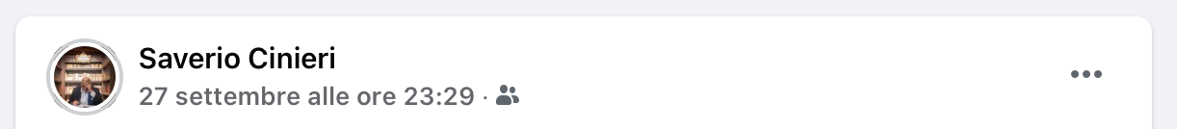
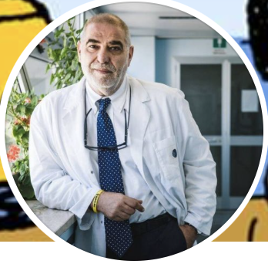


13 marzo 2020
Ora i sorrisi si intuiscono dagli occhi. Noi come tutti i medici oncologi e gli infermieri d’Italia andiamo avanti. Sperando di poter tornare a sorridere apertamente.
Non dimenticatevi di questo esempio quando tutto sarà finito [...]
Gentilezza
Piccoli gesti, piccole attenzioni, una geniuna propensione al bene dell’altro
possono innalzare la dignità della vita
Hillen MA. et al., Breast Cancer Res Treat 2015
Notes:
Adesso non è ancora tutto finito. E cosa possiamo fare per erodere, scolorare, spezzare il muro martellante della solitudine? Possiamo essere gentili. Possiamo sorridere, sorridere con gli occhi, bucare con i nostri intenti questa maledetta mascherin che ci divide tutti

Slide 21
Ricerca
Assistenza

Slide 22
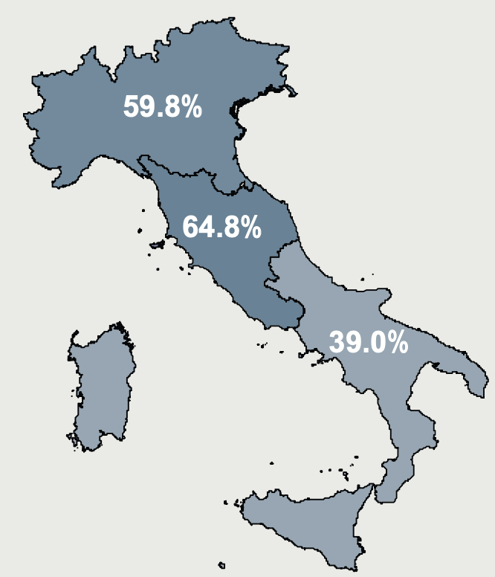
La pandemia ha bloccato la ricerca
Attività di istituti di ricerca bloccate
(parte di quelle rimaste dirottate sul COVID19)
F. Bianchi et al., ESMO Open 2021

Slide 23

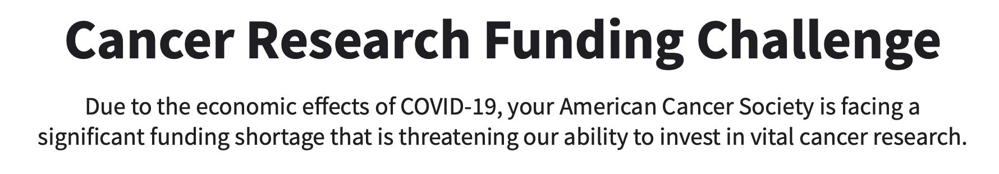
La pandemia ha tagliato i fondi
American Cancer Society, 2021

Slide 24
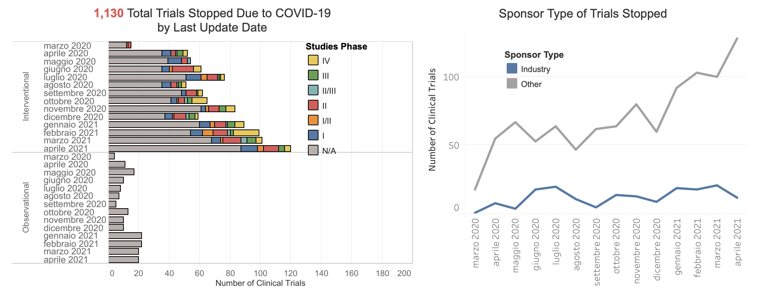
La pandemia ha congelato gli studi clinici
Cancer Research Institute, May 2021

Slide 25
ora è tempo di ricostruire
image from freepik.com

Slide 26

cosa ci può
.
il COVID19?
insegnare
quale somiglianza c’è tra cancro e COVID19?

Slide 27


ecologia
studio delle interazioni tra organismi e ambiente

Slide 28



covid19
cancro
mutazioni
sopravvivenza
riproduzione
microambiente (nicchia ecologica)
status di preda (sistema immunitario)
Sood S. et al., Curr Pharmacol Rep 2020 // Mohamadian M. et al., J Gene Med 2021 // Korolev K.S. et al., Nat Rev Can 2014 // Somarelli J.A., Front Eco Evolution 2021

Slide 29


cancro
covid19
malattia oligometastatica
fino al 20% dei tumori mammari (Jane SK, JCO 2012)
pressione selettiva
estinzione
Sood S. et al., Curr Pharmacol Rep 2020 // Mohamadian M. et al., J Gene Med 2021 // Korolev K.S. et al., Nat Rev Can 2014 // Somarelli J.A., Front Eco Evolution 2021

Slide 30

La malattia oligometastatica: entità curabile?
SABR
SABR
trastuzumab
trastuzumab pertuzumab
trastuzumab SABR
trastuzumab
pertuzumab SABR
pressione selettiva
estinzione
estinzione
estinzione
Korolev K.S. et al., Nat Rev Can 2014 / Somarelli J.A., Front Eco Evolution 2021 / Hellman S. et al, JCO 1995 / Maley CC. et al., Nat Review Can 2017 / Makhlin I. et al., Br Cancer 2020

Slide 31
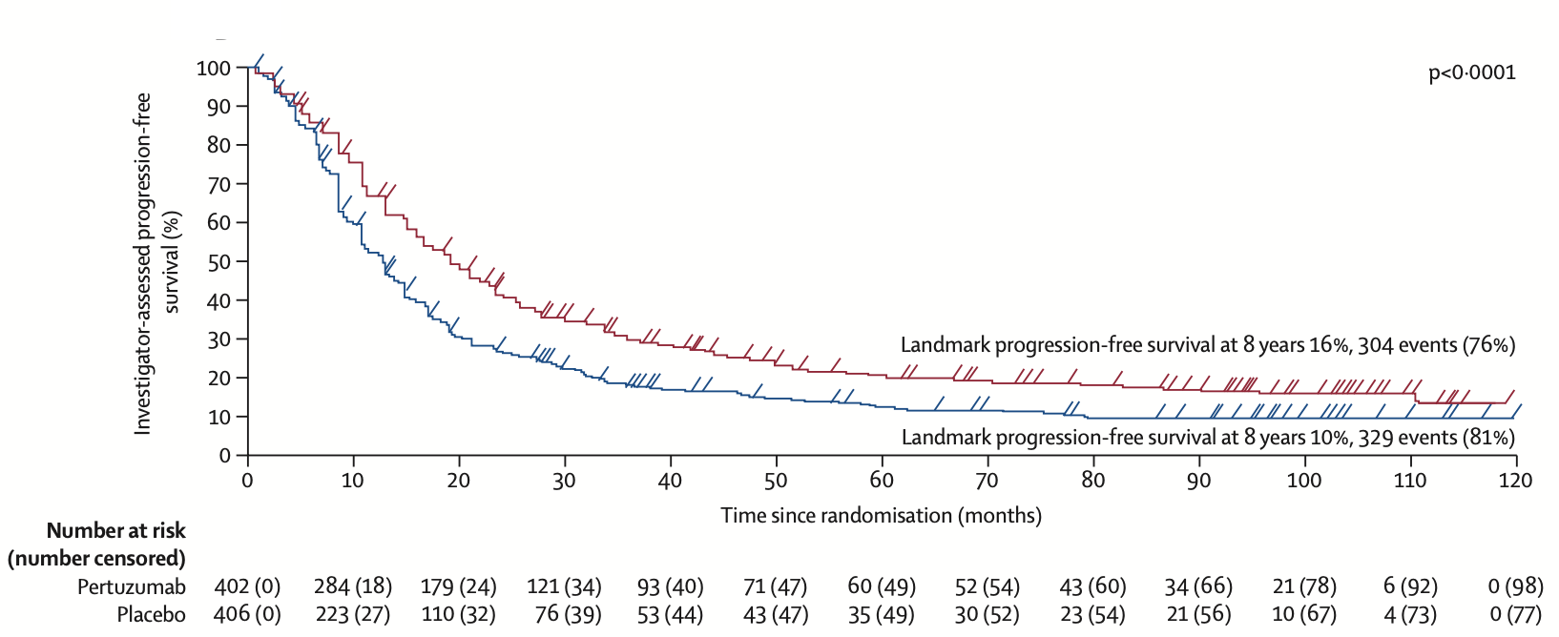
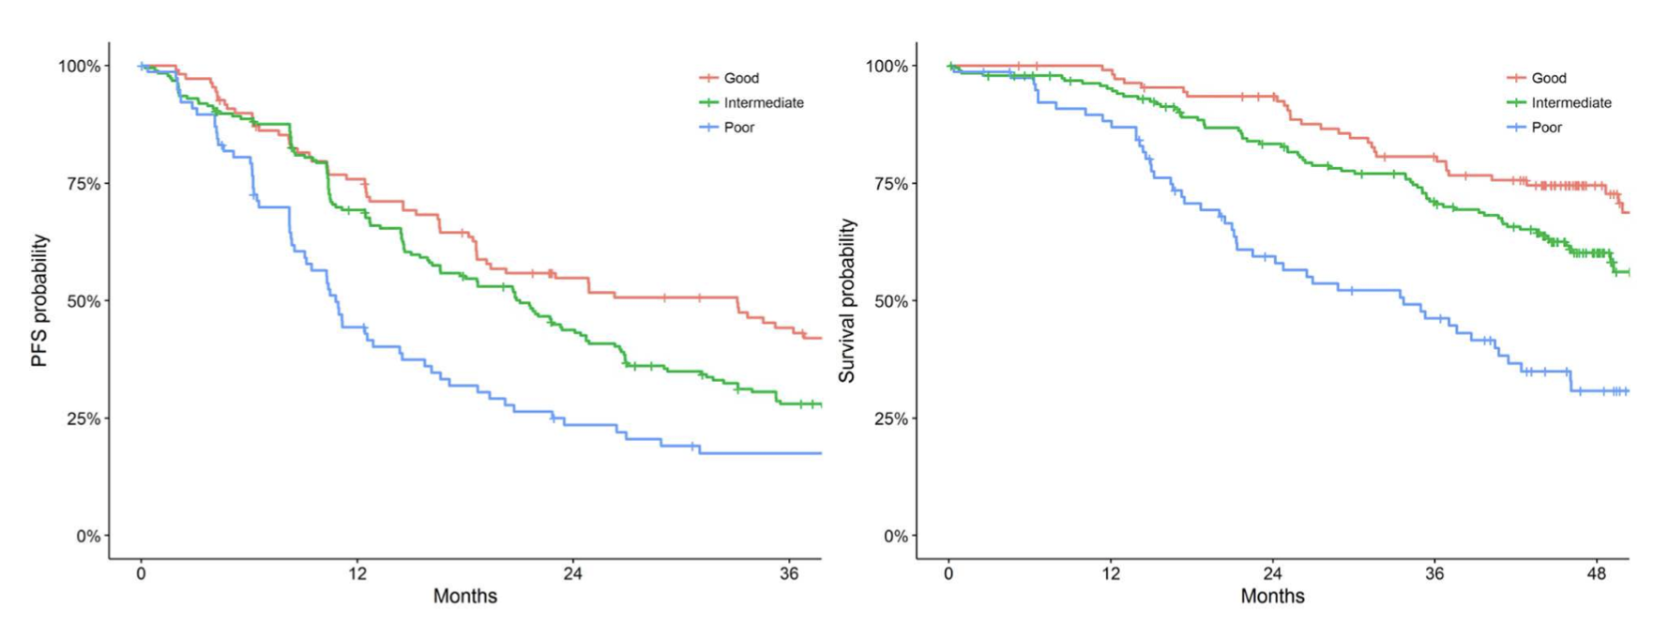
CLEOPATRA 8 yr
CLEOPATRA
Swain SM. Lancet Onc 2020
Baselga J NEJM 2012, Hopkins AM Front Onc 2019
≤3 siti metastatici + LDH nei limiti

Slide 32
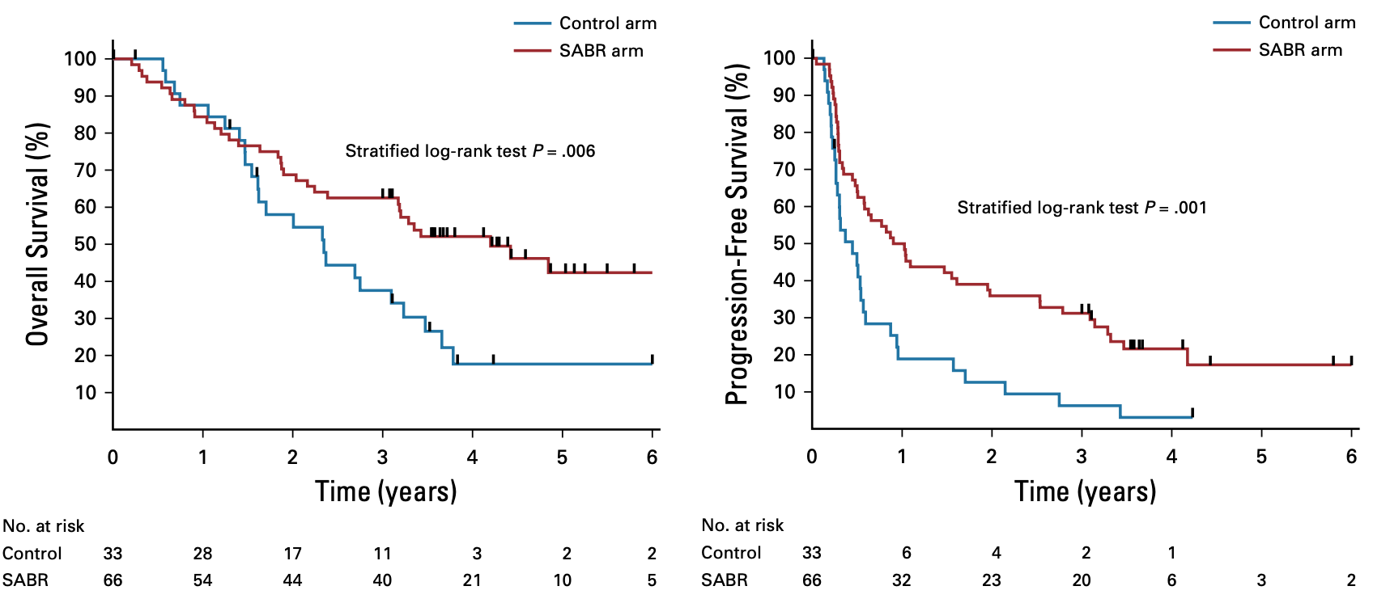
SABR-COMET
Palma DA et al, Lancet Onc 2019, JCO 2020
standard + SABR
standard

Slide 33
ecologia

Slide 34

clone resistente
FITNESS
>
con terapia
terapia
terapia
<
senza terapia
terapia
followup
terapia

Slide 35
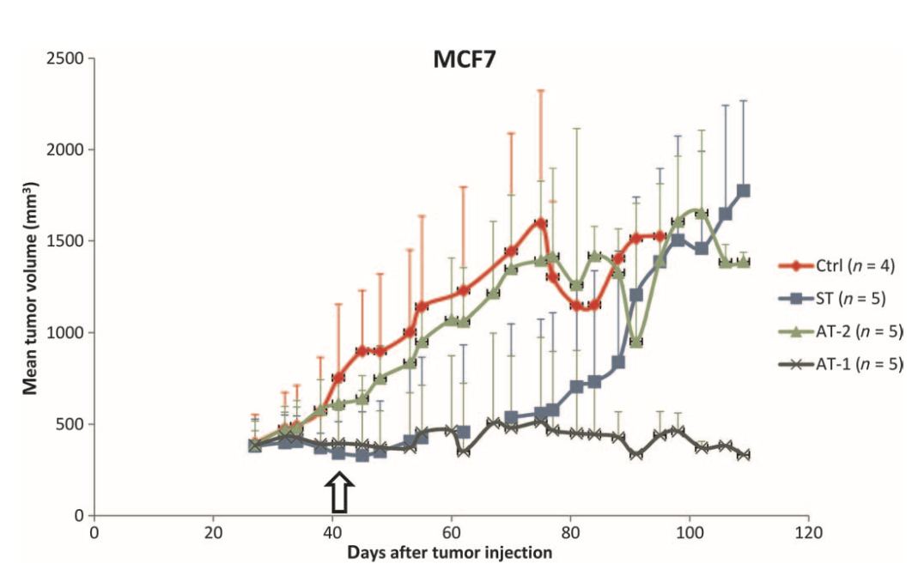
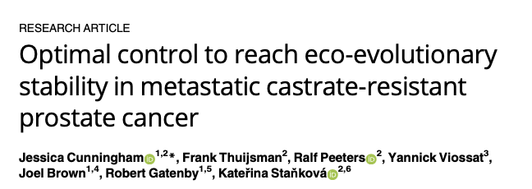
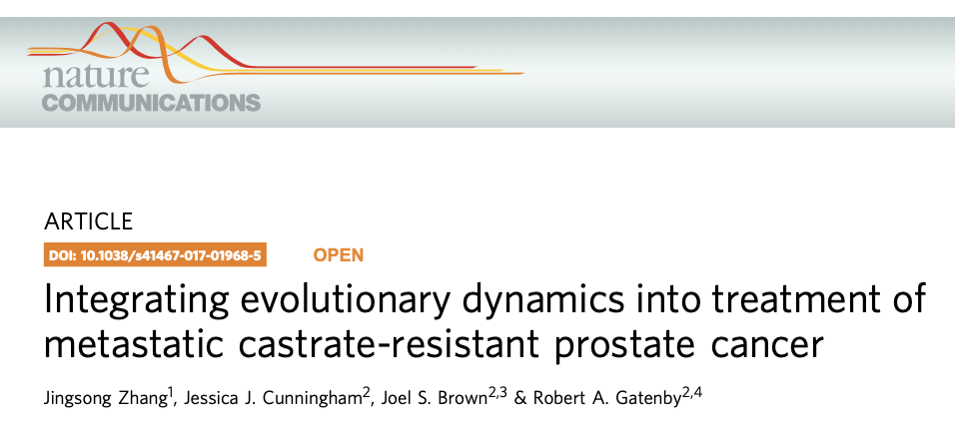

TERAPIA ADATTIVA
Enriquez-Navas PM. et al., Sci Trans Med, 2016

Slide 36


ecologia
think out of the box
Notes:
La realtà, le sue molteplici sfumature e fenomeni possono innescare ragionamenti laterali, dotati di una carica di innovazione potente, profonda
Cercare spunti nella realtà che possano essere studiati in modo nuovo, diverso, con modelli scientifici innovativi. E questo è il uno dei modi possibii di chi fa ricerca, che poi è l’attitudine che ci accomuna un po’ tutti dentro questa sala

